Slide 1

Conversatorios IV-V Medios
Chile-Argentina

Slide 2

IDENTIDAD

Slide 3

Principios Filosóficos
Pedagógicos

Slide 4

1° Cabezas bien hechas más que bien llenas.

Slide 5
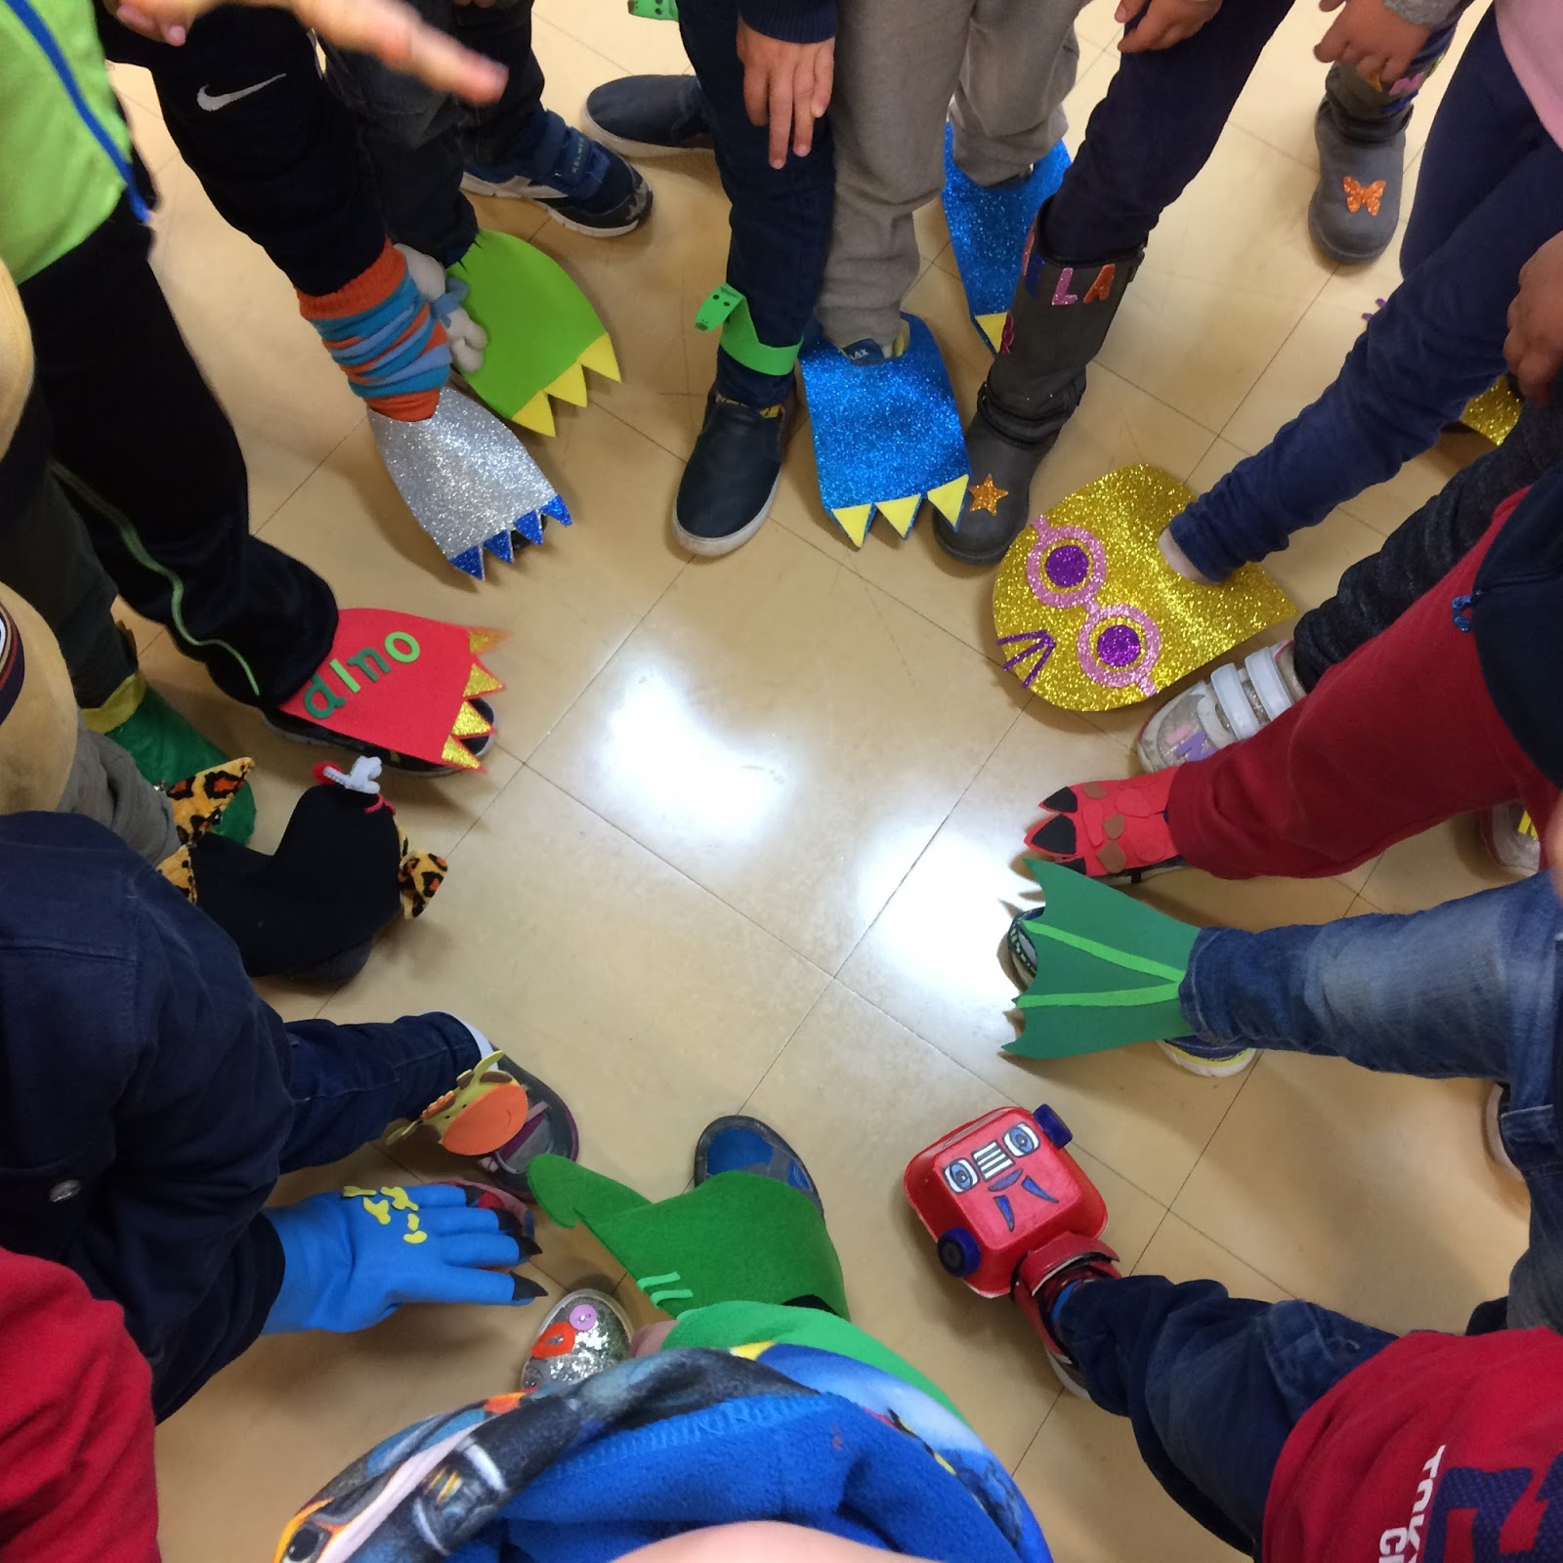
2° No todos calzan el mismo pie.

Slide 6

3° Educar en la vida y para la vida

Slide 7
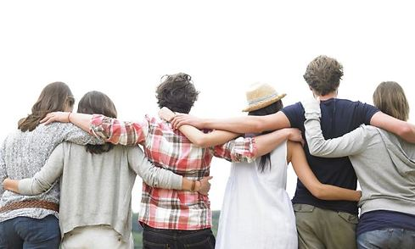
4° Relación que acompaña, integra y ayuda a crecer.

Slide 8
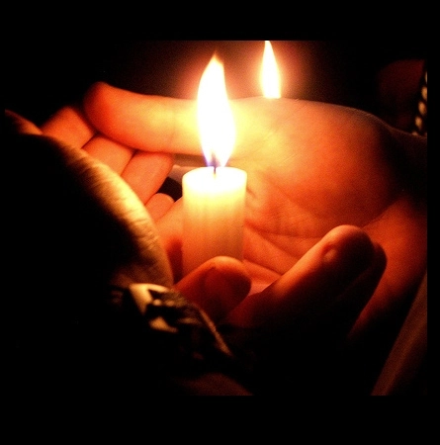
5° No dejar apagar la llama

Slide 9
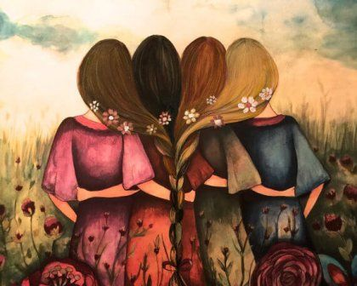
6° La mujer debe salvar a la mujer

